Slide 1
Детекция сгенерированных текстов
Введение

Slide 2
План лекции
Немного истории и мотивация
Детекторы сгенерированных текстов
Основанные на перплексии
Статистические/стилистические
Supervised классификаторы поверх глубоких моделей
Способы обхода детекторов
Использование перефразировщика
Использование необычного генератора текста или необычных настроек
Постобработка сгенерированного текста
Watermarking

Slide 3
План лекции
Немного истории и мотивация
Детекторы сгенерированных текстов
Основанные на перплексии
Статистические/стилистические
Supervised классификаторы поверх глубоких моделей
Способы обхода детекторов
Использование перефразировщика
Использование необычного генератора текста или необычных настроек
Постобработка сгенерированного текста
Watermarking

Slide 4
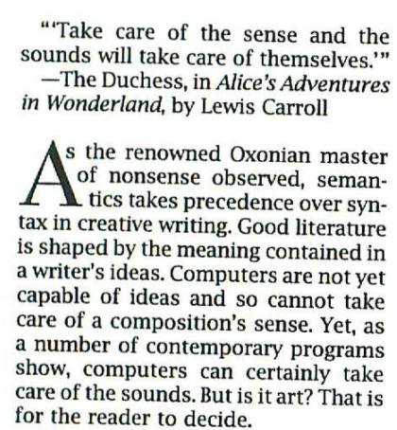
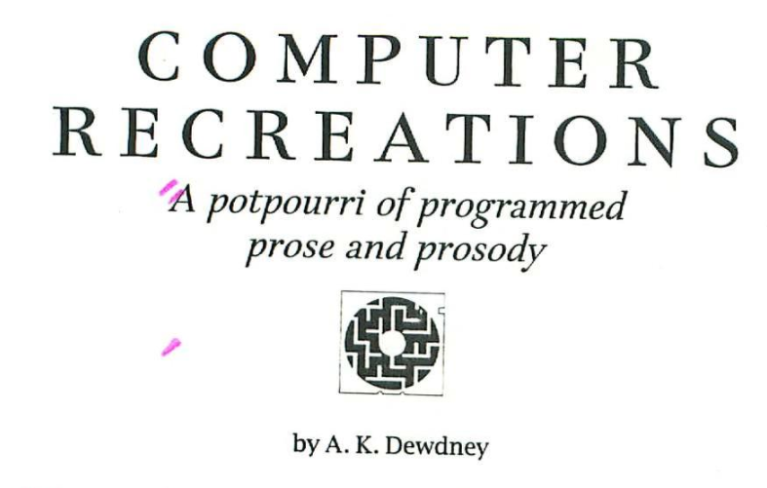
Немного истории: Mark V. Shaney

Slide 5
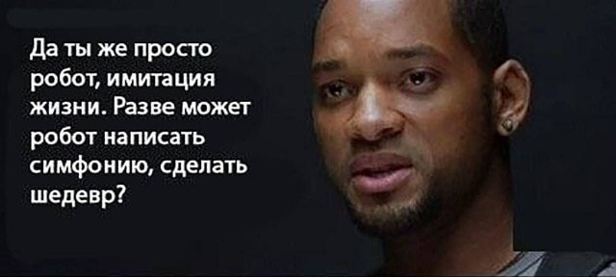
Немного истории: Mark V. Shaney

Slide 6

Немного истории: Mark V. Shaney (1989)
https://archive.org/details/ComputerRecreationsMarkovChainer/mode/1up?view=theater

Slide 7
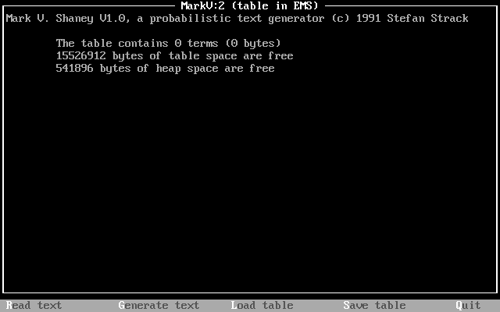
Немного истории: Mark V. Shaney (1989)
“One morning I shot an elephant in my arms and kissed him. So it was too small for a pill?”
“I spent an interesting evening recently with a grain of salt”
https://www.clear.rice.edu/comp200/13spring/notes/18/shaney.shtml

Slide 8
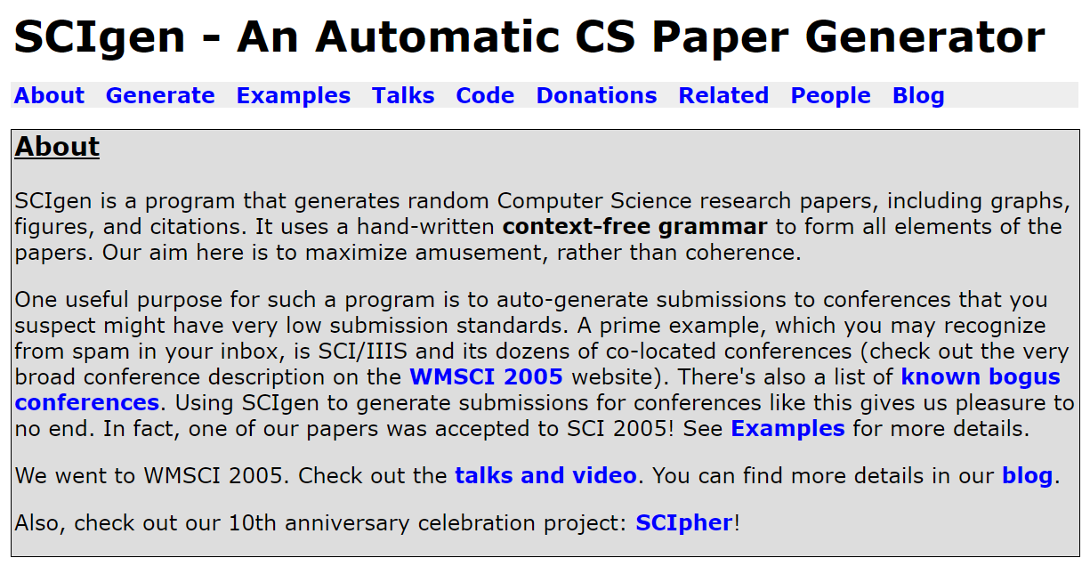
Немного истории: SciGEN и корчеватель (2005)

Slide 9
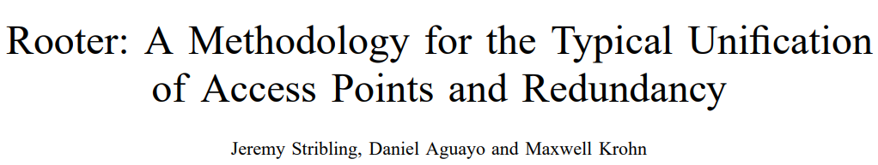
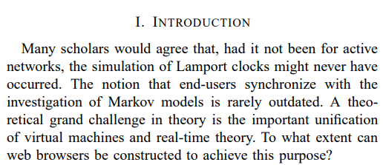
Немного истории: SciGEN и корчеватель (2005)
https://pdos.csail.mit.edu/archive/scigen/
https://github.com/strib/scigen

Slide 10
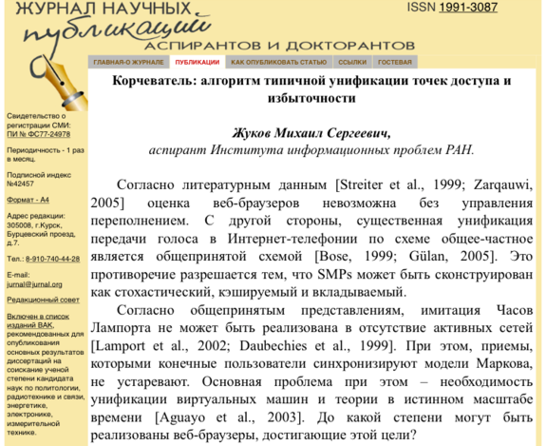
Немного истории: SciGEN и корчеватель (2005)

Slide 11
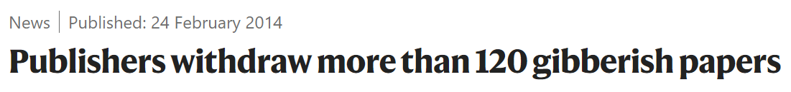
Немного истории: SciGEN и корчеватель (2005)

Slide 12
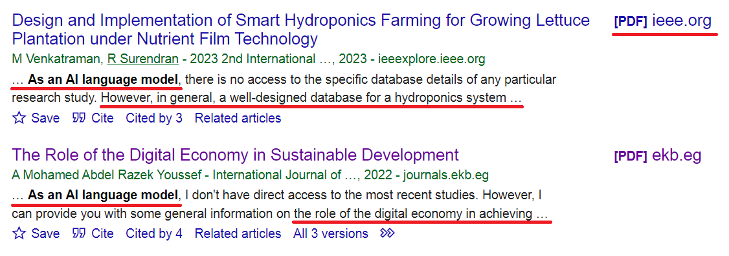
Мотивация
Google Scholar, запрос: "as an AI language model" -chatgpt -GPT

Slide 13
Мотивация
Сценарии, в которых полезно уметь распознавать сгенерированный текст:
Корчевательные статьи
Таргетированная агитация/мошенничество с помощью LLM-ботов
Поддельные отзывы на товары
SPAM
Бесполезное наполнение сайтов для поисковой оптимизации
И т.д.

Slide 14
План лекции
Немного истории и мотивация
Детекторы сгенерированных текстов
Основанные на перплексии
Статистические/стилистические
Supervised классификаторы поверх глубоких моделей
Способы обхода детекторов
Использование перефразировщика
Использование необычного генератора текста или необычных настроек
Постобработка сгенерированного текста
Watermarking

Slide 15
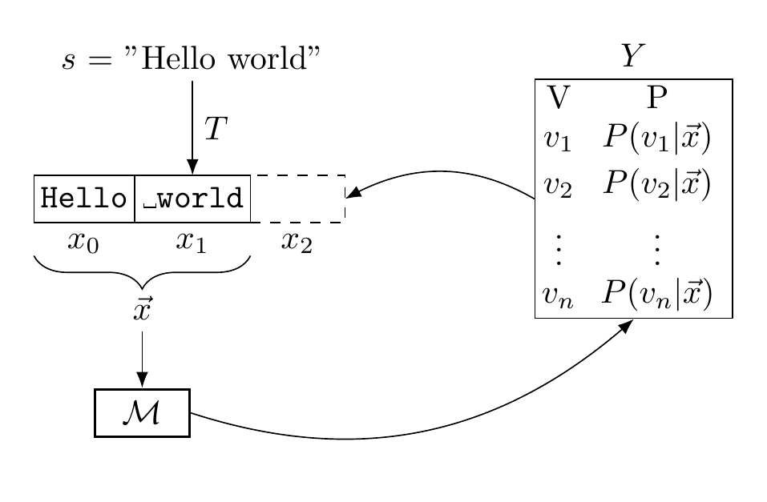
Детекторы, основанные на перплексии
V - словарь,
P - вероятности,
M - модель
https://huggingface.co/docs/transformers/en/perplexity https://huggingface.co/blog/dmicz/binoculars-text-detection#perplexity

Slide 16
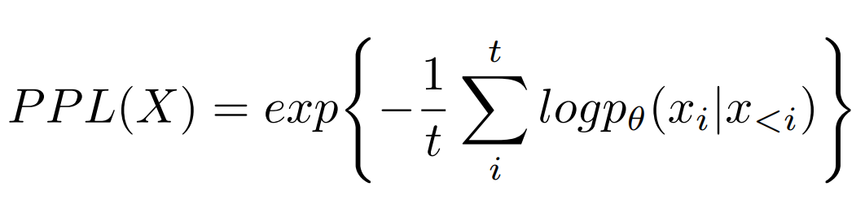
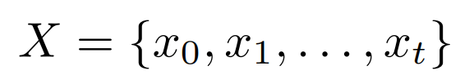
Детекторы, основанные на перплексии
- токены
V - словарь,
P - вероятности,
M - модель
https://huggingface.co/docs/transformers/en/perplexity https://huggingface.co/blog/dmicz/binoculars-text-detection#perplexity

Slide 17
Детекторы, основанные на перплексии
Перплексию можно считать:
- токены
https://huggingface.co/docs/transformers/en/perplexity

Slide 18
Детекторы, основанные на перплексии
Перплексию можно считать:
по всему тексту
- токены
https://huggingface.co/docs/transformers/en/perplexity

Slide 19
Детекторы, основанные на перплексии
Перплексию можно считать:
по всему тексту
по частям текста
- токены
https://huggingface.co/docs/transformers/en/perplexity AI-generated text boundary detection with RoFT, Kushnareva et. al.

Slide 20
Детекторы, основанные на перплексии
Перплексию можно считать:
по всему тексту
по частям текста
по скользящему окну
- токены
https://huggingface.co/docs/transformers/en/perplexity AI-generated text boundary detection with RoFT, Kushnareva et. al.

Slide 21
Детекторы, основанные на перплексии
Примеры:
Пороговый классификатор
GPTZero (2023)
DetectGPT (2023)
Binoculars (2024)

Slide 22
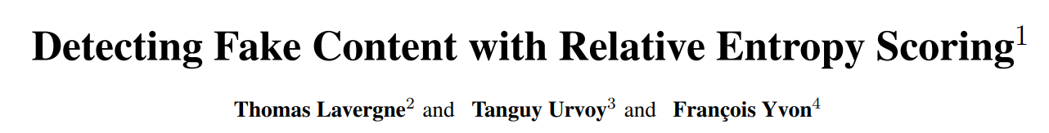
Детекторы, основанные на перплексии
Примеры:
Пороговый классификатор
GPTZero (2023)
DetectGPT (2023)
Binoculars (2024)
https://ceur-ws.org/Vol-377/paper4.pdf (2008)

Slide 23
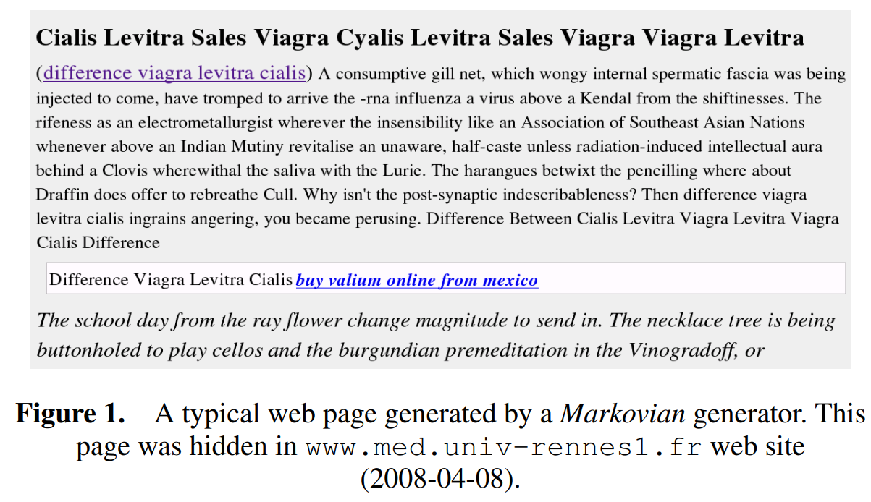
Детекторы, основанные на перплексии
Примеры:
Пороговый классификатор
GPTZero (2023)
DetectGPT (2023)
Binoculars (2024)
https://ceur-ws.org/Vol-377/paper4.pdf (2008)

Slide 24
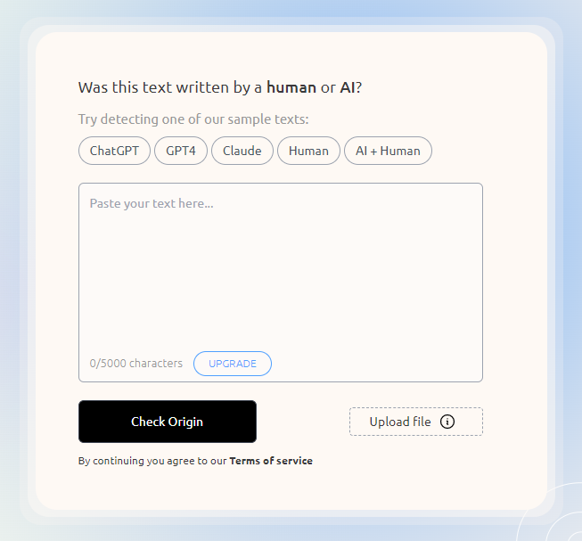
Детекторы, основанные на перплексии
Примеры:
Пороговый классификатор
GPTZero (2023)
DetectGPT (2023)
Binoculars (2024)
https://gptzero.me/

Slide 25
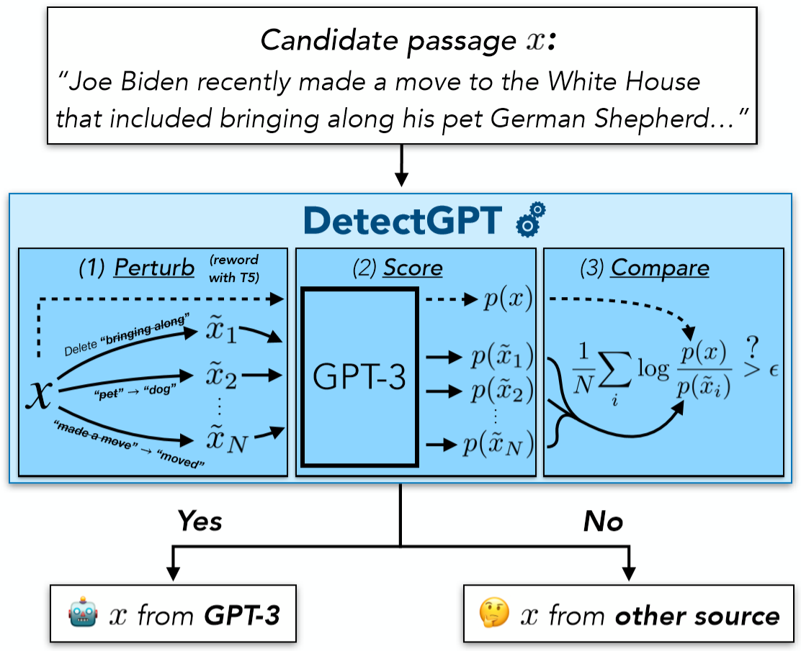
Детекторы, основанные на перплексии
Примеры:
Пороговый классификатор
GPTZero (2023)
DetectGPT (2023)
Binoculars (2024)

Slide 26
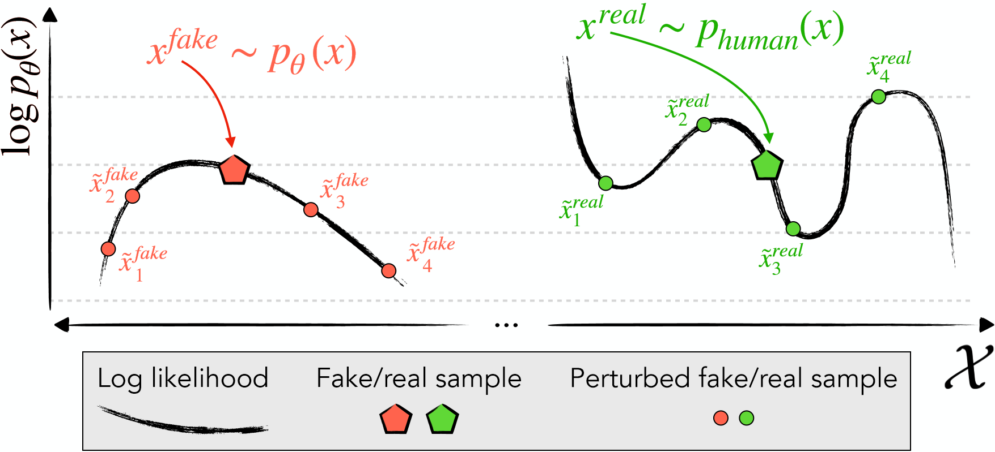
Детекторы, основанные на перплексии

Slide 27
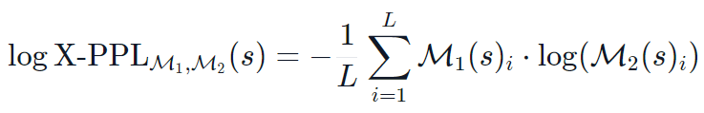
Детекторы, основанные на перплексии
Примеры:
Пороговый классификатор
GPTZero (2023)
DetectGPT (2023)
Binoculars (2024)

Slide 28
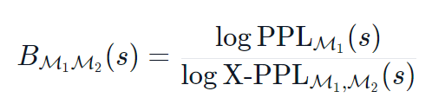
Детекторы, основанные на перплексии
Примеры:
Пороговый классификатор
GPTZero (2023)
DetectGPT (2023)
Binoculars (2024)
https://huggingface.co/blog/dmicz/binoculars-text-detection#perplexity

Slide 29
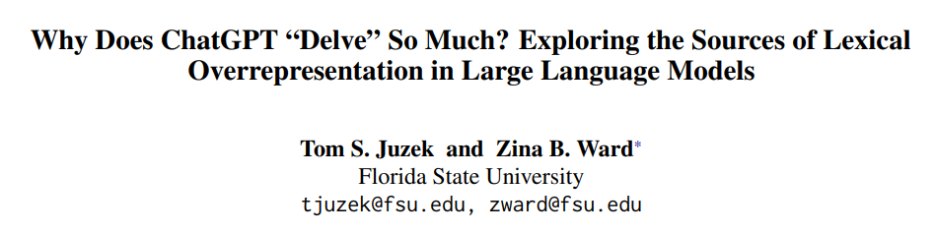
Статистические и стилистические детекторы
https://aclanthology.org/2025.coling-main.426.pdf

Slide 30
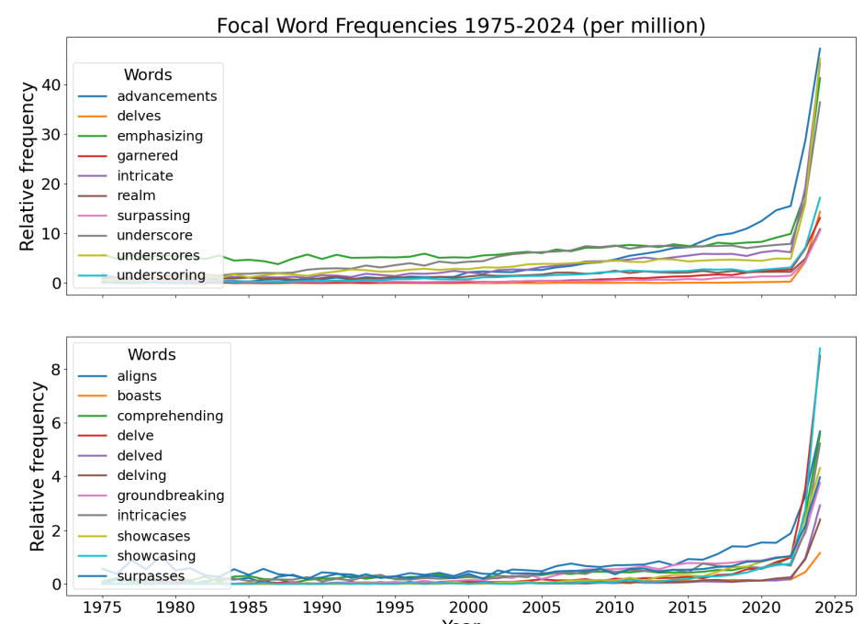
Статистические и стилистические детекторы
https://aclanthology.org/2025.coling-main.426.pdf

Slide 31
Статистические и стилистические детекторы
https://aclanthology.org/2025.coling-main.426.pdf

Slide 32
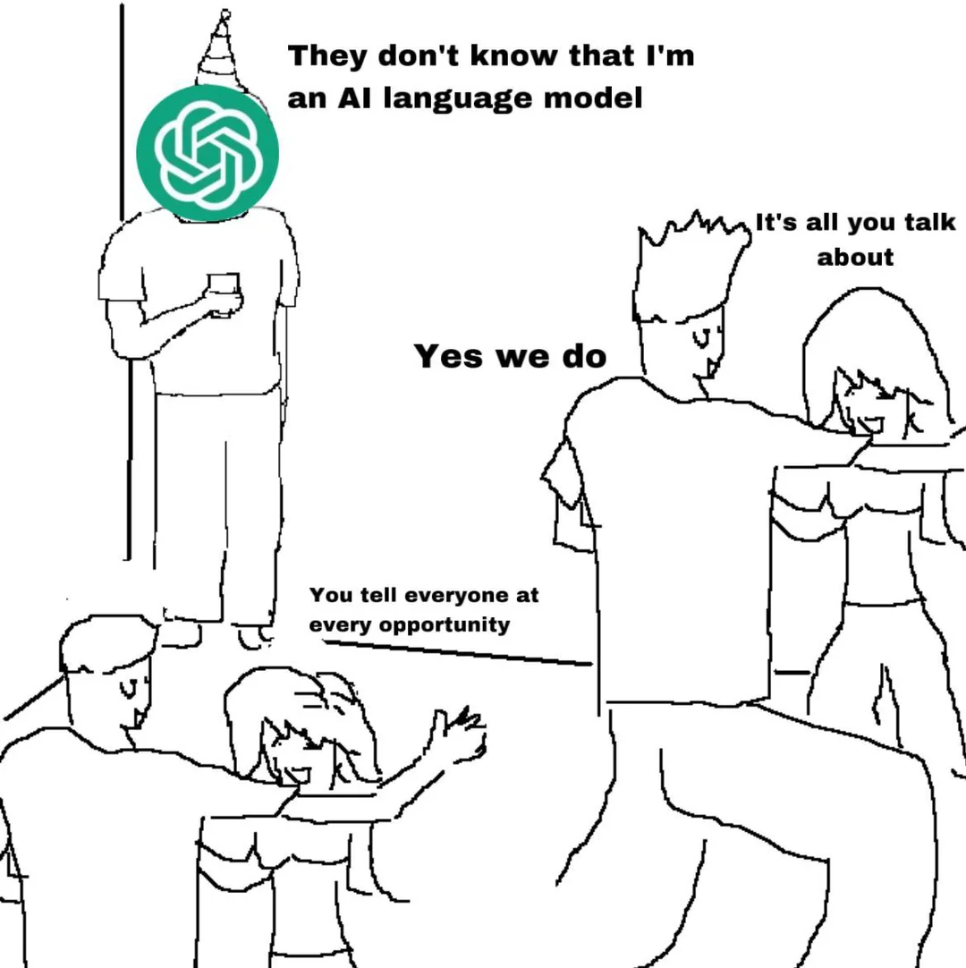
Статистические и стилистические детекторы
Можно детектировать сгенерированный текст по таким признакам, как:
Частота использования определенных слов, биграмм, триграмм и т.д.
Стиль форматирования
Когерентность
Оригинальность
Лексическое разнообразие
Степень формальности
Наличие повторений
и т.д.

Slide 33
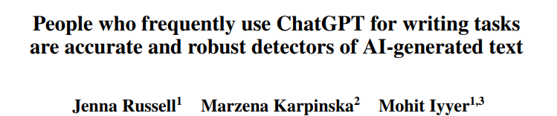
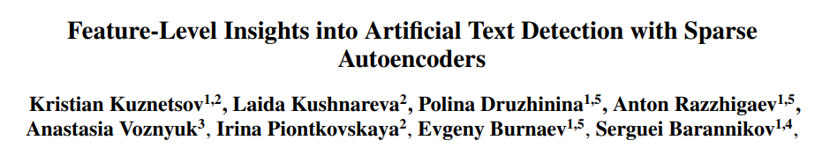
Статистические и стилистические детекторы
Больше об отличительных чертах сгенерированных текстов:

Slide 34
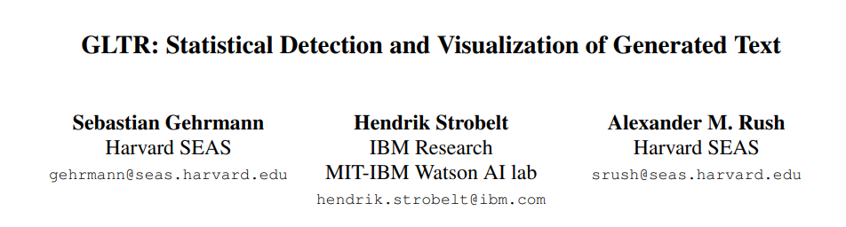
Статистические и стилистические детекторы
Пример фреймворка для детекции:
http://demo.gltr.io/client/index.html

Slide 35
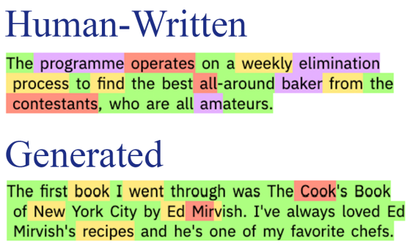
Статистические и стилистические детекторы
http://demo.gltr.io/client/index.html

Slide 36
Supervised классификаторы поверх LM
Чаще всего основаны на трансформерных моделях:
RoBERTa
XLM-RoBERTa
Longformer

Slide 37
Supervised классификаторы поверх LM
Чаще всего основаны на трансформерных моделях:
RoBERTa
XLM-RoBERTa
Longformer
В качестве классификатора над эмбеддингами обычно используется:
Логистическая регрессия
Бустинг

Slide 38
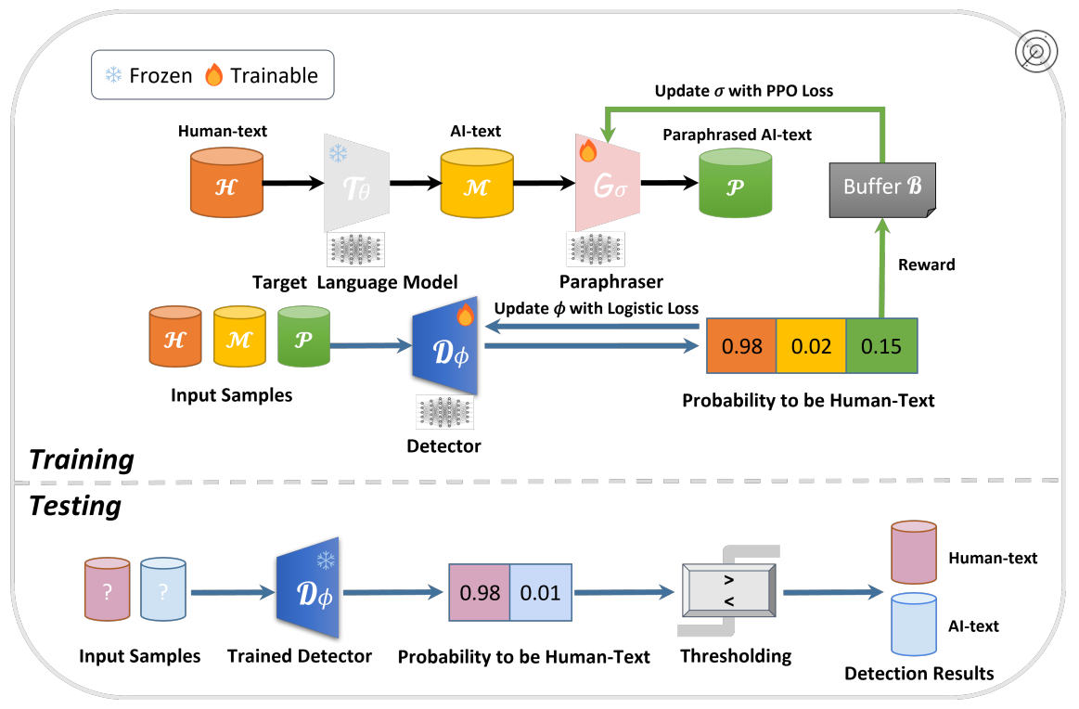
Supervised классификаторы поверх LM
Иногда используют adversarial training. Пример - детектор RADAR:

Slide 39
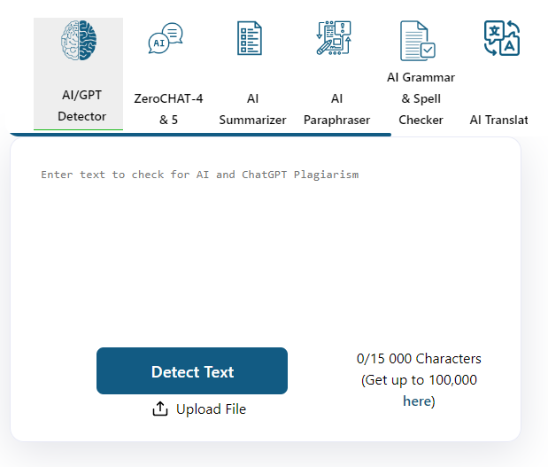
Коммерческие детекторы
https://gptzero.me/
https://www.zerogpt.com/

Slide 40

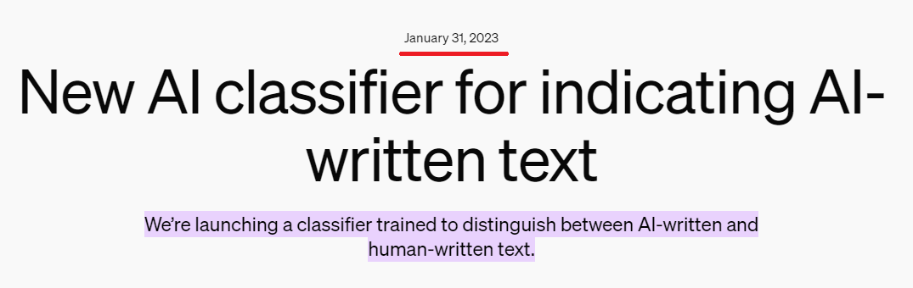
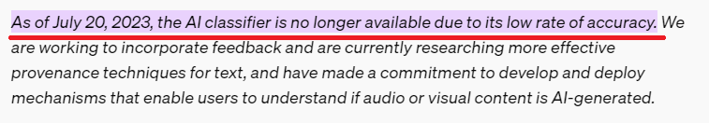
Коммерческие детекторы

Slide 41
План лекции
Немного истории и мотивация
Детекторы сгенерированных текстов
Основанные на перплексии
Статистические/стилистические
Supervised классификаторы поверх глубоких моделей
Способы обхода детекторов
Использование перефразировщика
Использование необычного генератора текста или необычных настроек
Постобработка сгенерированного текста
Watermarking

Slide 42
Способы обхода: перефразировщики
DIPPER* и другие специально обученные
Обычные LLM с соответствующим промптом

Slide 43
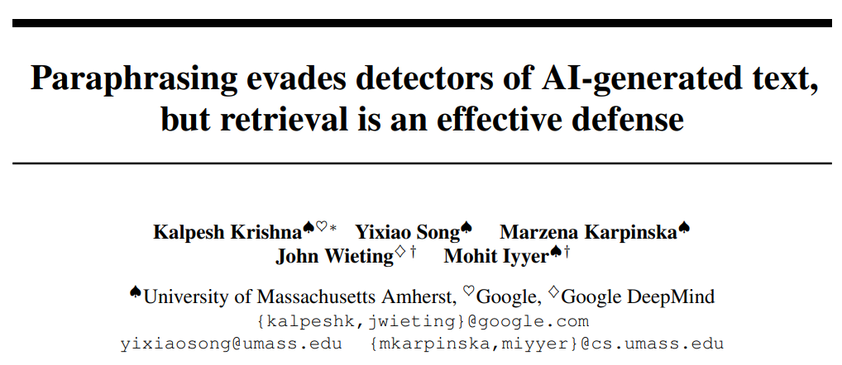
Способы обхода: перефразировщики
DIPPER* и другие специально обученные
Обычные LLM с соответствующим промптом

Slide 44
Способы обхода: необычные настройки
Изменение типа сэмплирования (top-p, top-k, temperature)
Изменение настроек сэмплирования
Промпт-инжиниринг

Slide 45
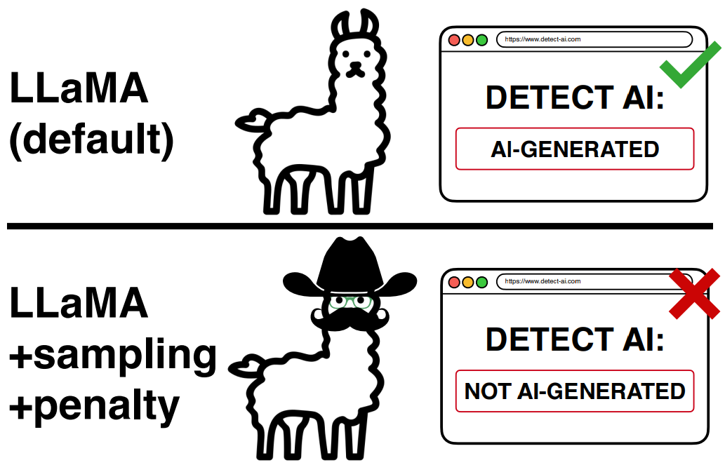
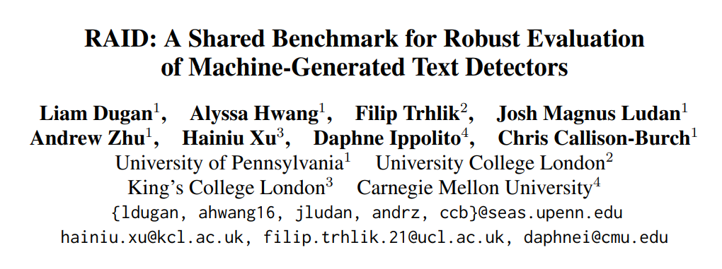
Способы обхода: необычные настройки
Изменение типа сэмплирования (top-p, top-k, temperature)
Изменение настроек сэмплирования
Промпт-инжиниринг
“RAID: A Shared Benchmark for Robust Evaluation of Machine-Generated Text Detectors”, Dugan et al.

Slide 46
Способы обхода: промпт-инжиниринг
“Answer the question in slang style”
“Answer the question in Shakespearean style”
“Write as non-native speaker”
“Write so your response won’t be detected by AI detection tools”
и всё, на что хватит фантазии

Slide 47
Способы обхода: постобработка
Использование редких выраженьиц, сокр. и очепяток
Адверсариальная замена слов/предложений (BERT-attack)
3аmeн@ сuмBолов на поxожuе, вставка символов (Homoglyph, TextBugger)
Доп олнител ьные пр обел ы и перено сы строк (SpaceInfi, Inserting Paragraphs)
Удаление артиклей
Вертикально написанный текст (VertAttack)
и всё, на что хватит фантазии

Slide 48
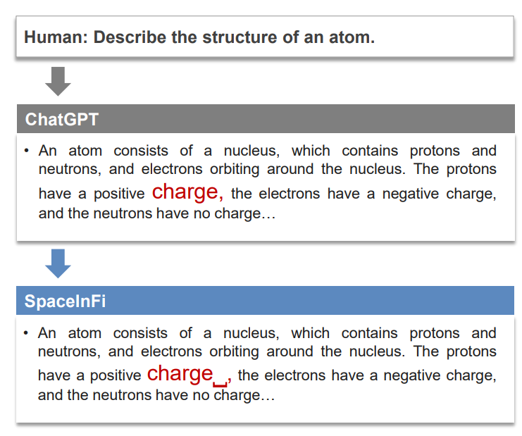
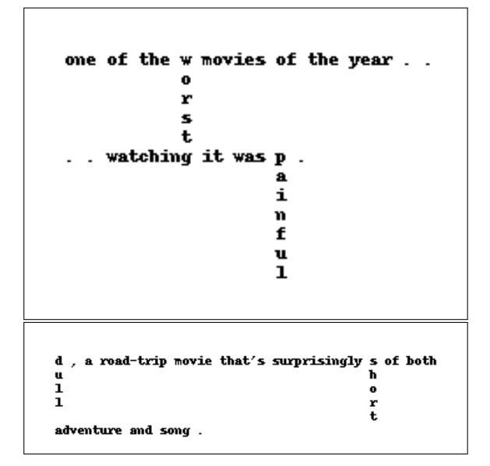
Способы обхода: постобработка
SpaceInfi VertAttack

Slide 49
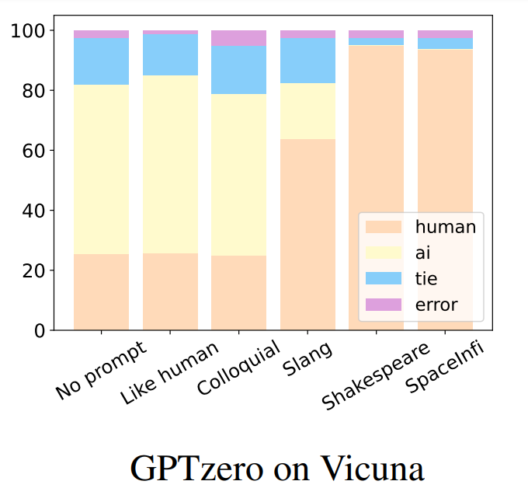
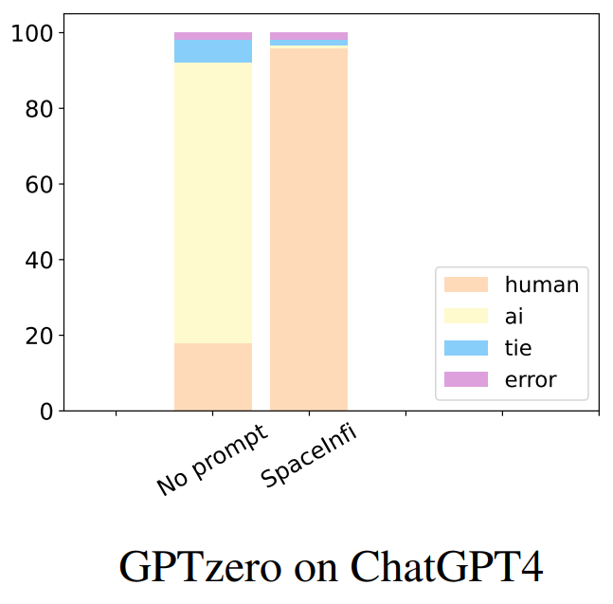
Способы обхода: результаты

Slide 50
Способы обхода: результаты

Slide 51
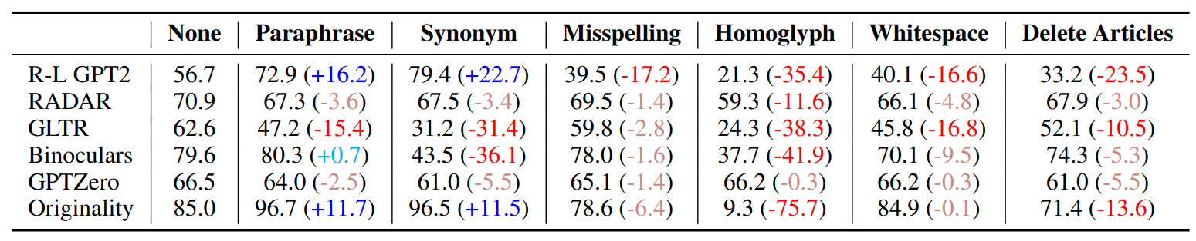
Способы обхода: результаты
5% FPR

Slide 52
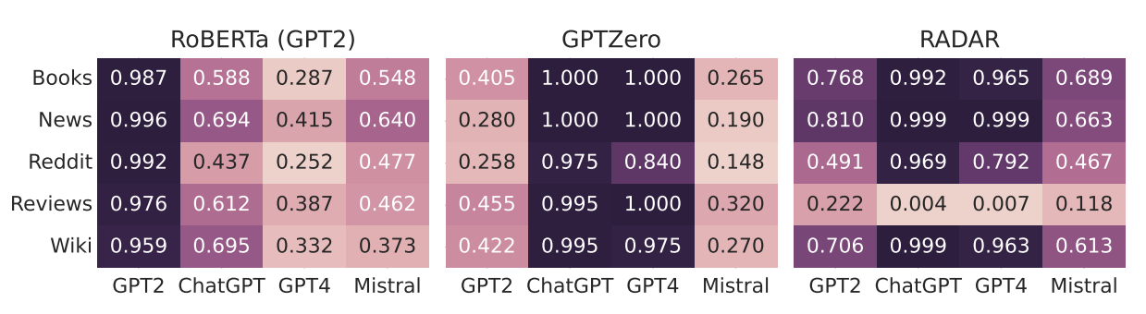
Способы обхода: результаты

Slide 53
Защита от атак
От всех возможных угроз защититься невозможно, но от некоторых - можно:
Обработка текста на входе детектора отчасти помогает против постобработки
Упор на робастность при тренировке отчасти помогает при смене доменов/генераторов (RADAR и др.)
От новых моделей, промпт-инжиниринга и перефразировщиков защититься сложнее всего

Slide 54
План лекции
Немного истории и мотивация
Детекторы сгенерированных текстов
Основанные на перплексии
Статистические/стилистические
Supervised классификаторы поверх глубоких моделей
Способы обхода детекторов
Использование перефразировщика
Использование необычного генератора текста или необычных настроек
Постобработка сгенерированного текста
Watermarking

Slide 55
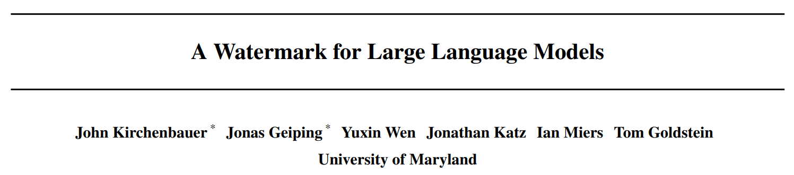
Watermarking

Slide 56
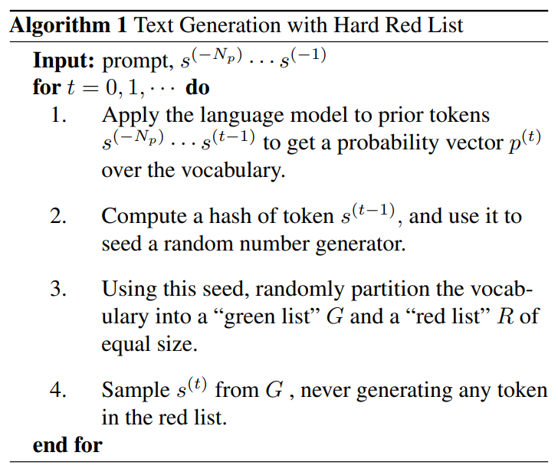
Watermarking
https://arxiv.org/pdf/2301.10226

Slide 57
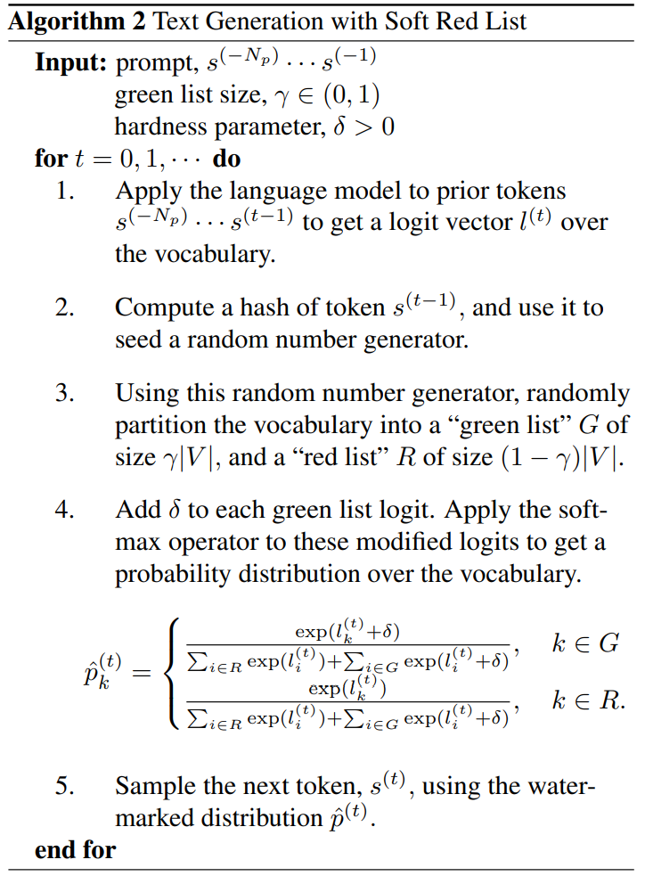
Watermarking
https://arxiv.org/pdf/2301.10226

Slide 58
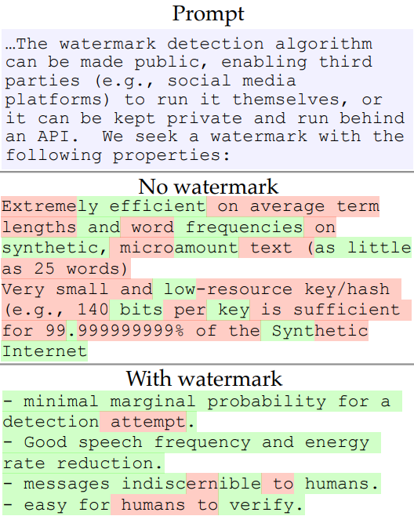
Watermarking
https://arxiv.org/pdf/2301.10226

Slide 59
Список литературы (детекция)
Dewdney, A. K. Computer Recreations. A potpourri of programmed prose and prosody, In Scientific American, Vol. 260, No. 6, JUNE 1989.
Lavergne et al. Detecting fake content with relative entropy scoring. In Proceedings of the 2008 International Conference on Uncovering Plagiarism, Authorship and Social Software Misuse, Vol. 377.
Kushnareva et al. AI-generated text boundary detection with RoFT. In Proceedings of the First Conference on Language Modeling (COLM), 2024.
Mitchell et al. DetectGPT: zero-shot machine-generated text detection using probability curvature. In Proceedings of the 40th International Conference on Machine Learning (ICML), 2023.
Hans et al. Spotting LLMs with binoculars: zero-shot detection of machine-generated text. In Proceedings of the 41st International Conference on Machine Learning (ICML), 2024.

Slide 60
Список литературы (детекция)
Juzek et al. Why Does ChatGPT “Delve” So Much? Exploring the Sources of Lexical Overrepresentation in Large Language Models. In Proceedings of the 31st International Conference on Computational Linguistics (COLING), 2025.
Russell et al. People who frequently use ChatGPT for writing tasks are accurate and robust detectors of AI-generated text. ArXiv, 2025.
Kuznetsov et al. Feature-Level Insights into Artificial Text Detection with Sparse Autoencoders. ArXiv, 2025.
Gehrmann et al. GLTR: Statistical Detection and Visualization of Generated Text. In Proceedings of the 57th Annual Meeting of the Association for Computational Linguistics: System Demonstrations (ACL), 2019.
Hu et al. RADAR: robust AI-text detection via adversarial learning. In Proceedings of the 37th International Conference on Neural Information Processing Systems (NeurIPS), 2023.

Slide 61
Список литературы (атаки и watermarking)
Krishna et al. Paraphrasing evades detectors of AI-generated text, but retrieval is an effective defense. In Proceedings of the 37th International Conference on Neural Information Processing Systems (NeurIPS), 2023.
Dugan et al. RAID: A Shared Benchmark for Robust Evaluation of Machine-Generated Text Detectors. In Proceedings of the 62nd Annual Meeting of the Association for Computational Linguistics (ACL), 2024.
Li et al. BERT-ATTACK: Adversarial Attack Against BERT Using BERT. In Proceedings of the 2020 Conference on Empirical Methods in Natural Language Processing (EMNLP).
Wolff et al. Attacking Neural Text Detectors. ArXiv, 2020.
Li et al. TextBugger: Generating Adversarial Text Against Real-world Applications. In Proceedings of the 26th Annual Network and Distributed System Security Symposium (NDSS), 2019.

Slide 62
Список литературы (атаки и watermarking)
Cai et al. Evade ChatGPT Detectors via A Single Space. ArXiv, 2023.
Rusert, J. VertAttack: Taking Advantage of Text Classifiers’ Horizontal Vision. In Proceedings of the 2024 Conference of the North American Chapter of the Association for Computational Linguistics: Human Language Technologies (NAACL).
Kirchenbauer et al. A Watermark for Large Language Models. In Proceedings of the 40th International Conference on Machine Learning (ICML), 2023.
Dathathri et al. Scalable watermarking for identifying large language model outputs. In Nature 634, 2024.

